Slide 1
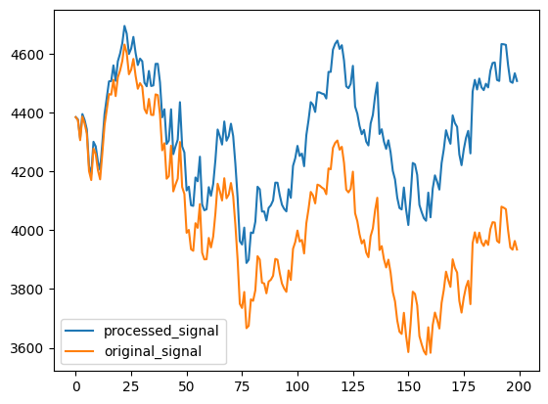
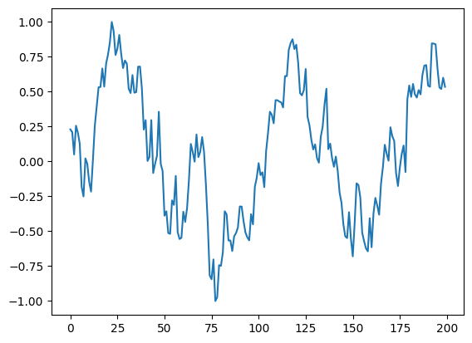
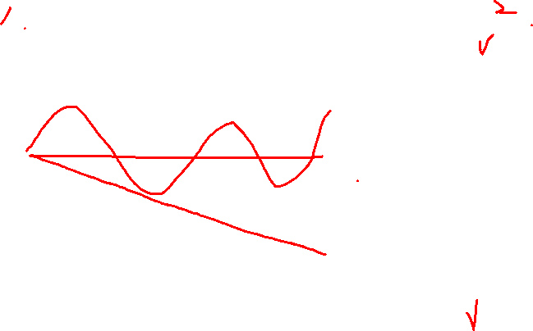
normalization

Slide 2


p = 0 , d = 2 , q = 1 , P = 1 , D = 2 , Q = 1 , s = 8
aic = -21.60517970495945

Slide 3


p = 0 , d = 2 , q = 1 , P = 1 , D = 2 , Q = 1 , s = 12
aic = 3.328341715125397

Slide 4


p = 0 , d = 2 , q = 1 , P = 1 , D = 2 , Q = 1 , s = 18
aic = 2.461950217977396

Slide 5
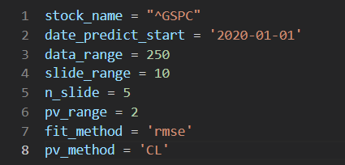
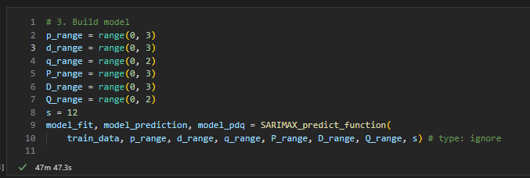


Sarima

Slide 6

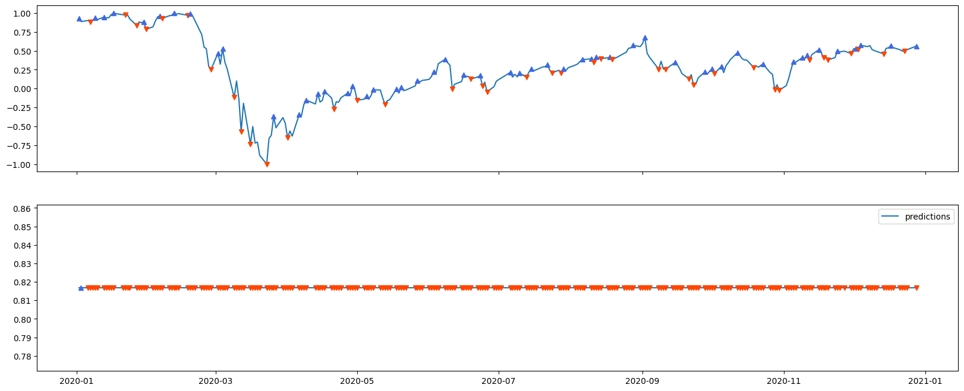
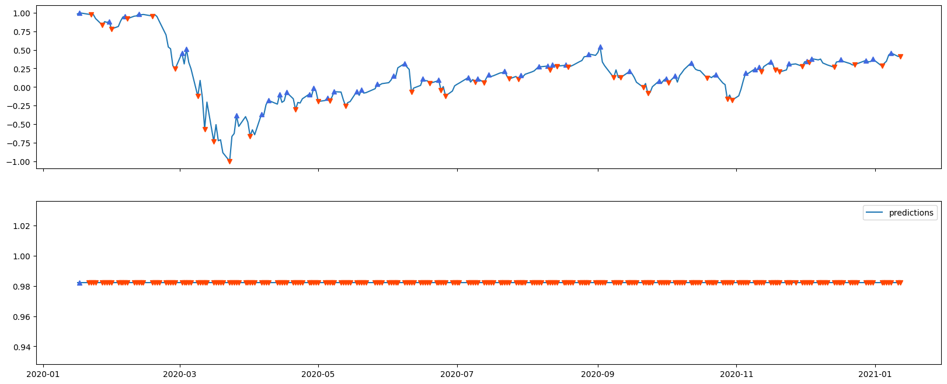
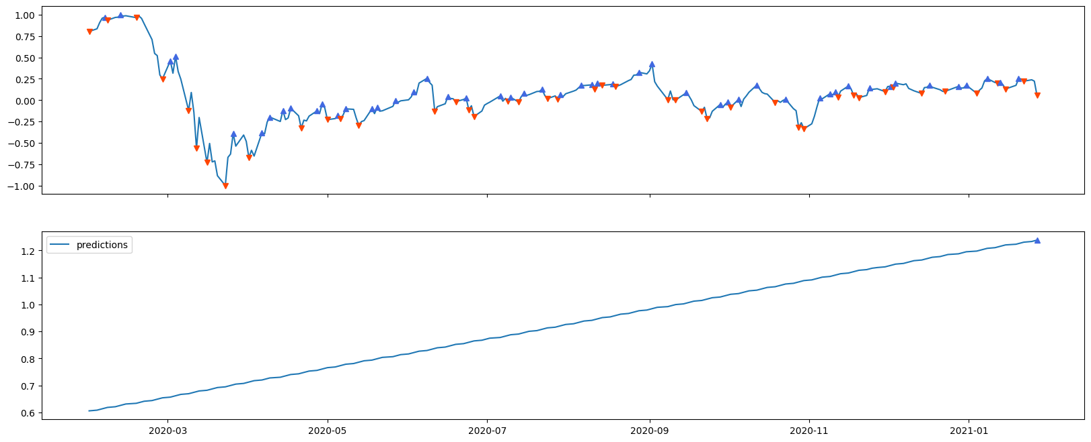
data_0
data_1
data_2

Slide 7
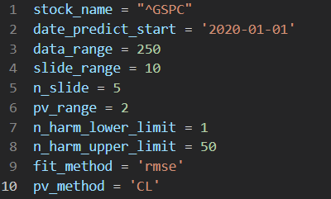


FFT

Slide 8



Sarima

Slide 9

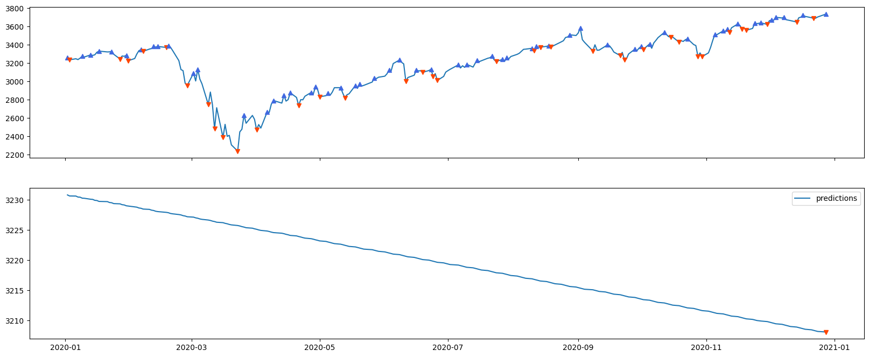
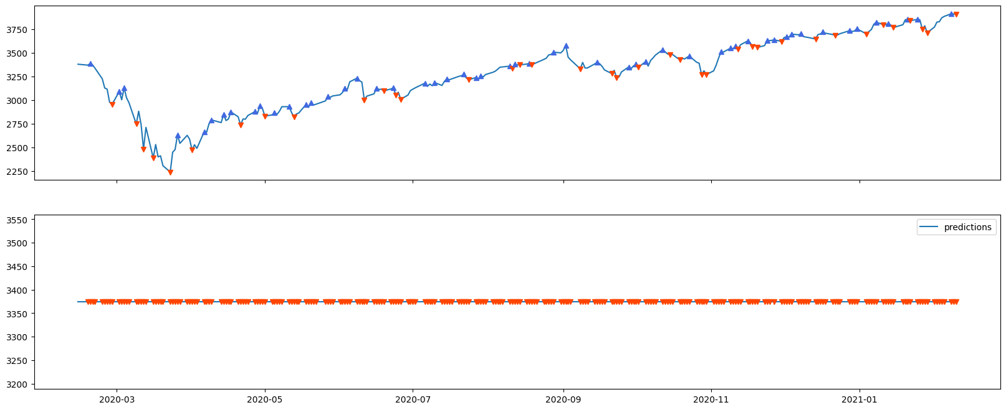
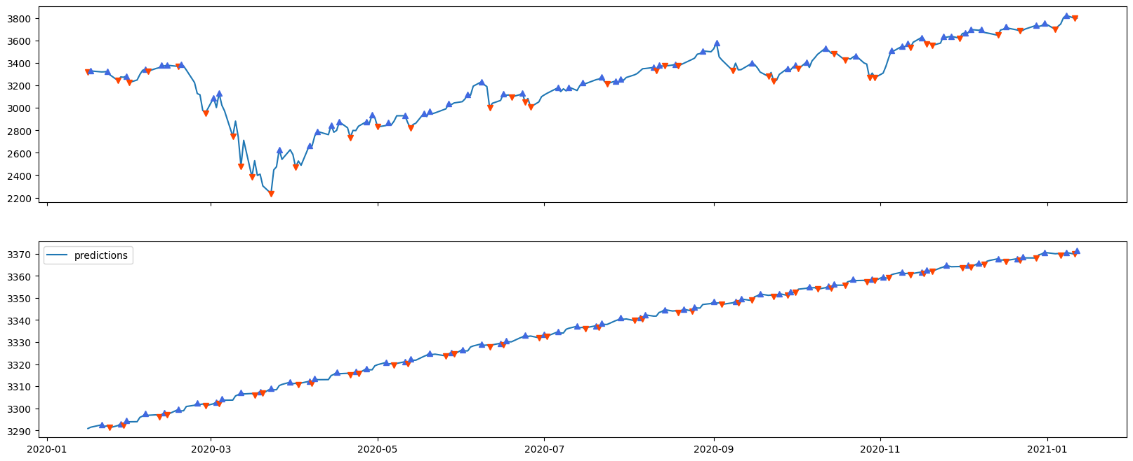
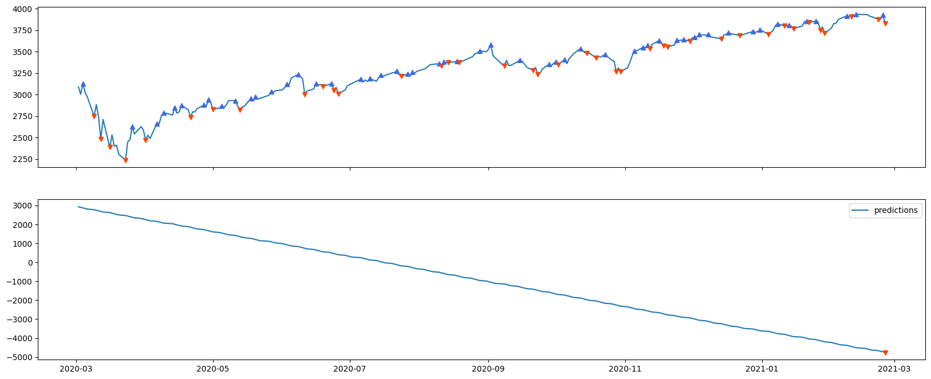
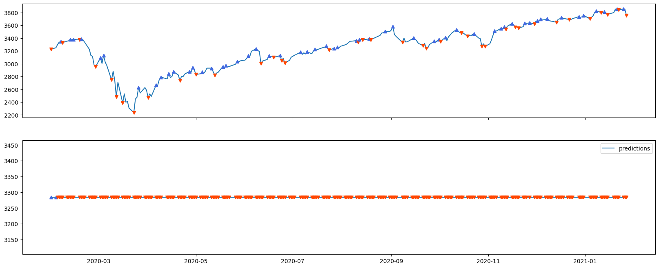
data_0
data_3
data_1
data_4
data_2

